Slide 1
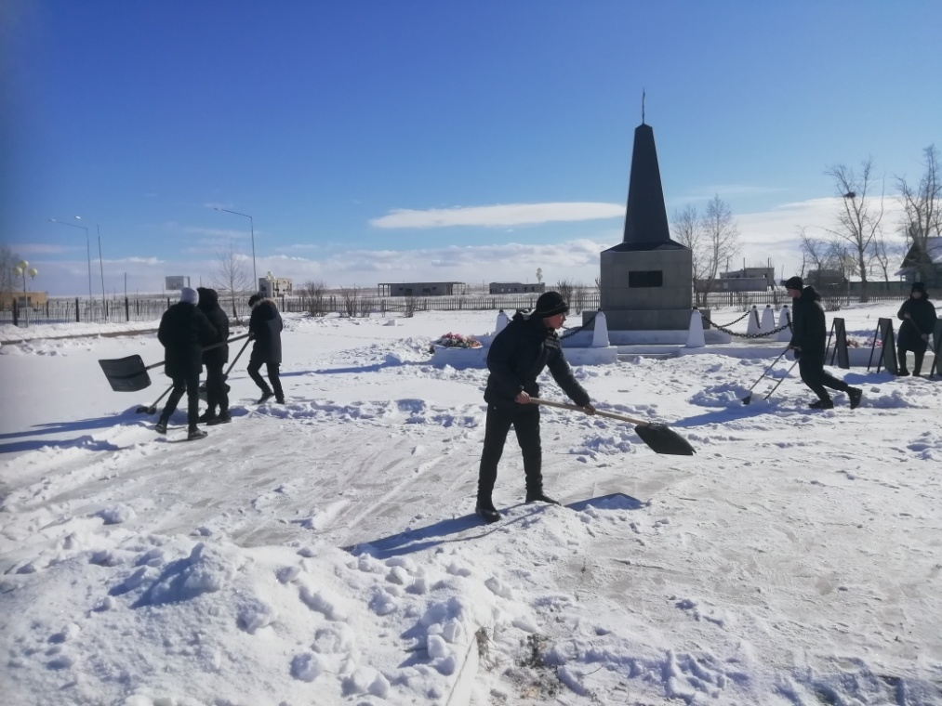
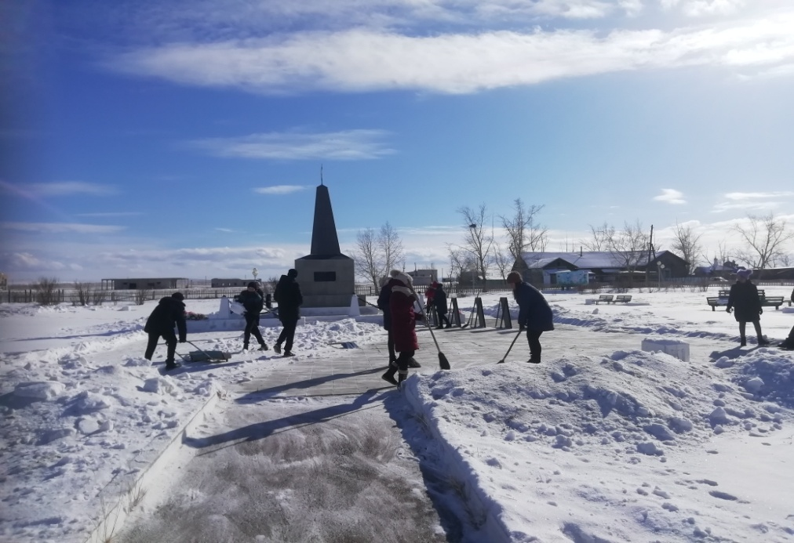
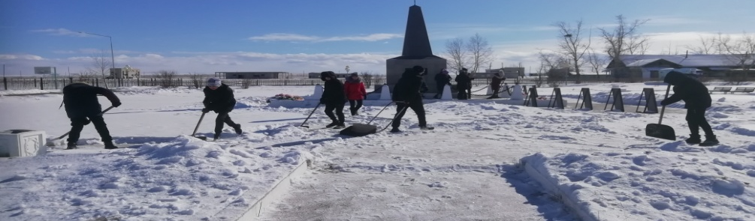
Социальная практика
«Снежный десант» по киноуроку
«Честь имею» в 6 - 8 классах.
Дата проведения: 03. 03.2021 год.
Кол-во учащихся: 20
Цель: Уборка территории вокруг памятника от снега.
Все дальше уходит война, и людей, которые помнят об этих событиях, почти не остается, а памятник, останется и будет памятью для подрастающего поколения. Ребята нашей школы постоянно шефствуют над памятником: зимой очищают от снега, к 9 мая обновляют гирлянды, стоят в торжественном карауле при проведении митингов.
Ребята расчистили подход к памятнику и близлежащую территорию.
Спасибо всем, кто принял участие.

